Slide 1
Муниципальное бюджетное дошкольное образовательное учреждение
ДЕТСКИЙ САД № 24 «СОЛНЫШКО»
города Рубцовска Алтайского края
658206, г. Рубцовск ул. Путевая, 15; телефон: (838557) 4-02-33
E-mail: solnyshko24@bk.ru Сайт: https://ds24.educrub.ru/
Методическое пособие по физической культуре для детей дошкольного возраста «Паук»
Разработала:
Зинченко Елена Николаевна
Инструктор по физической культуре высшей квалификационной категории
МБДОУ «Детский сад № 24 «Солнышко»
г. Рубцовск, 2025 г.

Slide 2
Новизна
- Мое пособие имеет необычную форму, красочное, что привлекают в
внимание детей и повышают их интерес к занятиям.
- Моторная плотность занятий достигает 80 – 90 %
- Организация занятий в различной форме (игровые, сюжетные,
тематические)
- Многофункцианальность – можно использовать в различных видах
деятельности.
- Объединение физкультуры с игрой.

Slide 3
Цель:
Развитие общей и мелкой моторики у детей дошкольного возраста
Задачи:
Развитие двигательных навыков ребёнка в достаточном количестве.
Формирование устойчивого интереса к физкультурным занятиям, через игры, упражнения;
Формировать у ребёнка физические навыки (учить перешагивать через предметы, бегать, прыгать и т.д.);
Воспитывать физические качества: развитие ловкости, развитие быстроты, развитие сенсорных и моторных функций и т.п.

Slide 4
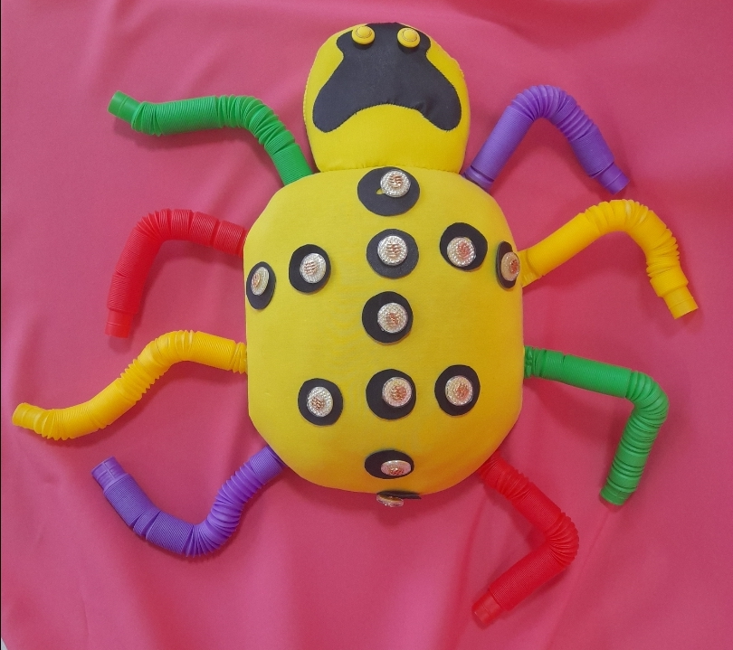
Методическое пособие «Паук»

Slide 5
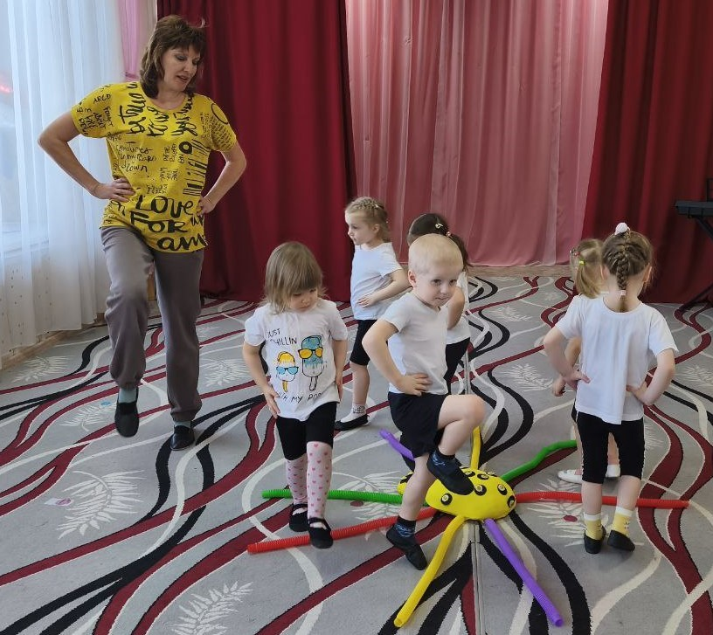
Игра «Перешагни через лапку»
Цель: развитие общей моторики детей.

Slide 6
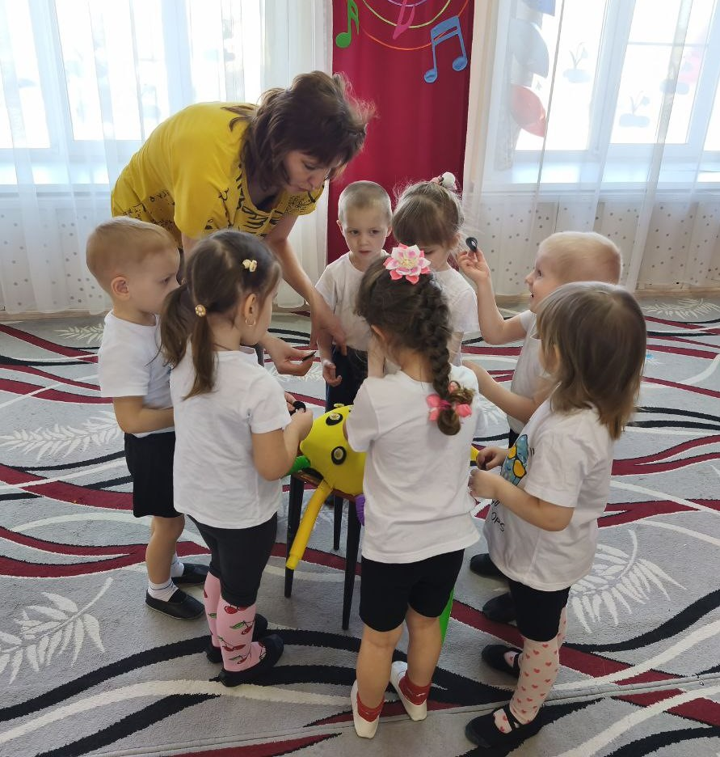
Игра «Расстегни пуговицу»
Цель: развитие мелкой моторики пальцев рук.

Slide 7
Игра «Поймай Паука за лапку» Цель: Развитие ловкости и быстроты.

Slide 8
С этой игрушкой можно так же связать считалки, которые мы используем на занятиях, когда выбираем водящего, например:
***
Жил на свете паучок
У него был сундучок, Для вязания крючок Там хранил он, но молчок!
Никому не говори! Умолкаем: раз, два, три!
-

Slide 9
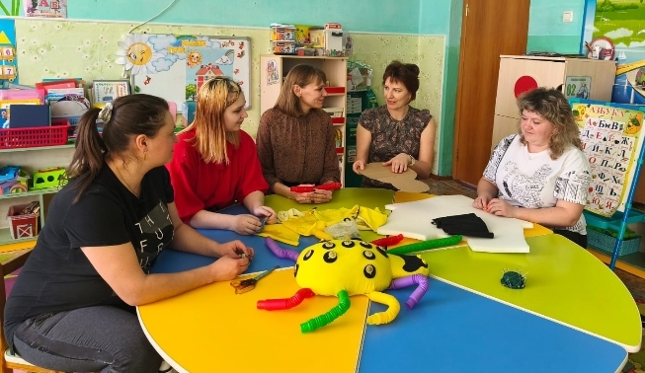
В рамках родительского клуба, было принято решение создать такое же пособие для детей старшей группы.

Slide 10
Результаты:
- все дети с интересом посещают занятия по физической культуре
- в младшей группе на начало учебного года с предложенными мною заданиями справлялись только около 20% детей, на данном этапе с заданиями справляются до 70% детей
- в средней группе из 32 детей в начале года выполняли прыжки на двух ногах - 12 детей, а на данный момент - 23 ребенка.

Slide 11
Муниципальное бюджетное дошкольное образовательное учреждение
ДЕТСКИЙ САД № 24 «СОЛНЫШКО»
города Рубцовска Алтайского края
658206, г. Рубцовск ул. Путевая, 15; телефон: (838557) 4-02-33
E-mail: solnyshko24@bk.ru Сайт: https://ds24.educrub.ru/
Методическое пособие по физической культуре для детей дошкольного возраста «Паук»
Разработала:
Зинченко Елена Николаевна
Инструктор по физической культуре высшей квалификационной категории
МБДОУ «Детский сад № 24 «Солнышко»
г. Рубцовск, 2025 г.

